Slide 1
Balanço de Sinistros e Óbitos no Trânsito 2025
Ribeirão Preto
Departamento de Segurança Viária

Slide 2
Introdução
O relatório apresenta a evolução dos sinistros e óbitos no trânsito, com foco na redução de vítimas fatais e apoio à tomada de decisão estratégica.

Slide 3
Quadro Resumo 2024 x 2025
2025
Óbitos: 86
Sinistros não fatais: 1746
2024
Óbitos: 108
Sinistros não fatais: 3089

Slide 4
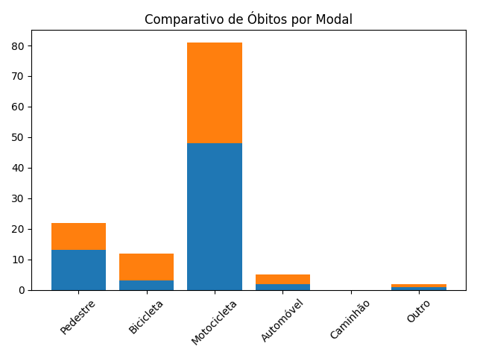
Comparativo por Modal

Slide 5
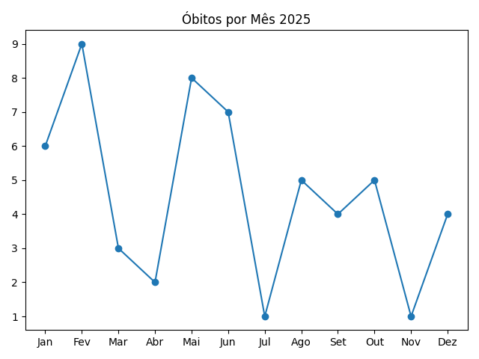
Óbitos por Mês 2025

Slide 6
Ranking de Vias Críticas
1º Av. Dr. Francisco Junqueira
2º Av. Independência
3º Av. Presidente Vargas
4º Av. Prof. João Fiúsa
5º Av. Maurílio Biagi

